Slide 1

UNIVERSIDAD NACIONAL DE TRUJILLO
FACULTAD DE INGENIERIA QUIMICA
E.A.P. INGENIERIA AMBIENTAL

Slide 2
INTEGRANTES:
ANGULO ESTRADA DEIVY
GARCIA DIESTRA RICARDO
GUERRERO CURAY CARLOS
LEON JINES GIOVANI
ULLOA CEDAMANOS ANGELO

Slide 3
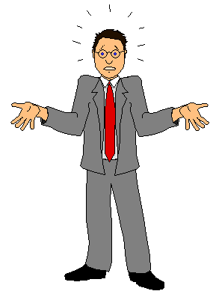
TRABAJO PRACTICO DE REDACCIÓN TÉCNICA
LA COMUNICACIÓN Y EL LENGUAJE HUMANO
CONTENIDOS:
La Comunicación Humana
Definición, componentes, roles, clases, condiciones .
Lenguaje Humano
Definición, características, clases, funciones .
Lengua, Habla y Dialecto
Definiciones, Variaciones dialectales.

Slide 4
“El objetivo de la Comunicación es la persuasión; es decir, el intento que hace el orador de llevar a los demás a tener su mismo punto de vista”. . ARISTOTELES

Slide 5
“La Comunicación Humana es un conjunto sutil e ingenioso de procesos. Siempre está preñada de mil ingredientes, señales, códigos, significados; por más simple que sea el mensaje o la transmisión. La Comunicación Humana es además, un conjunto variado de procesos.” . Adam Smith

Slide 6
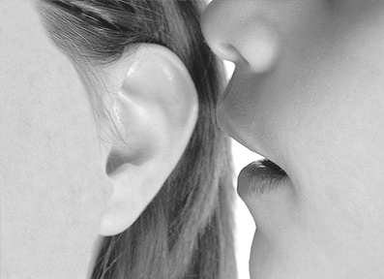
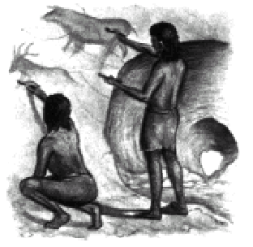
LA COMUNICACIÓN HUMANA
COMUNICAR
Latín “COMUNICARE”
“PONER EN COMUN”

Slide 7
COMPONENTES DE LA COMUNICACION
EMISOR
ENCODIFICA
RECEPTOR
DECODIFICA
MENSAJE
MOMENTO O CIRCUNSTANCIA (AMBIENTE)
CANAL
CODIGO
REFERENTE
RUIDO
CONTEXTO
CONTENIDO DE INFORMACION
MEDIO FISICO
LINGUISTICO Y NO LINGUISTICO
HECHOS DE LA REALIDAD
PERTURBACION FISICA, SOCIOLOGICA, TECNICA

Slide 8
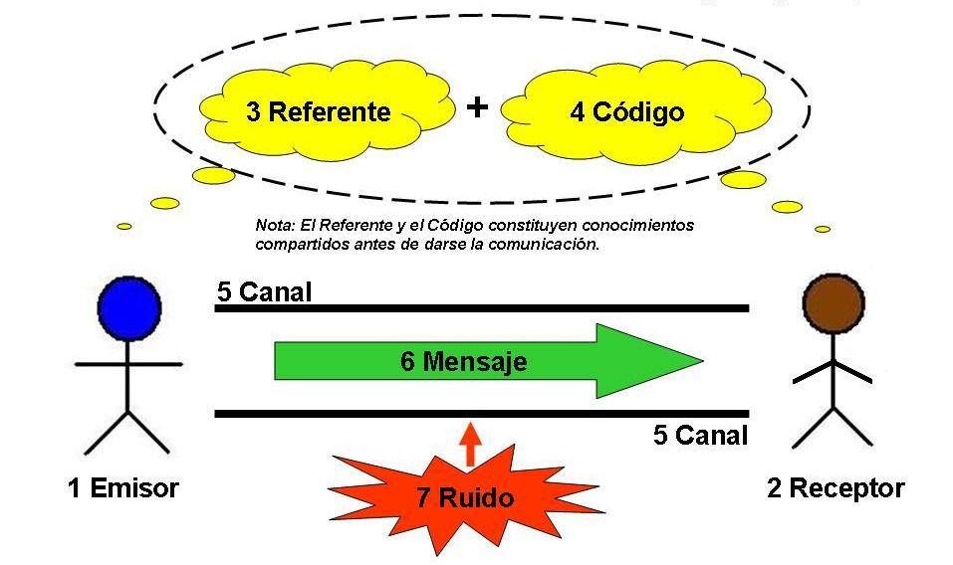
COMPONENTES DE LA COMUNICACION
8 Contexto

Slide 9
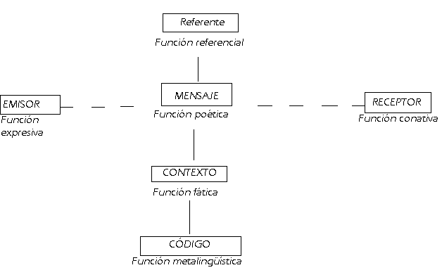
ROLES O FUNCIONES COMUNICATIVAS
REFERENTE
CANAL

Slide 10
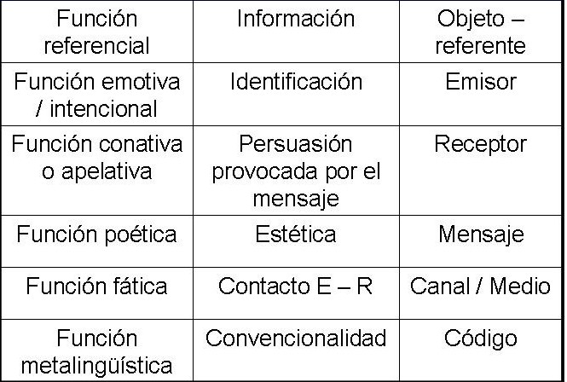
ROLES O FUNCIONES COMUNICATIVAS

Slide 11


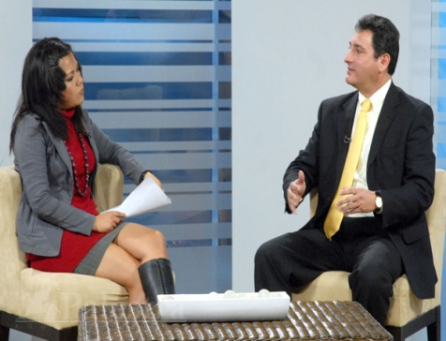
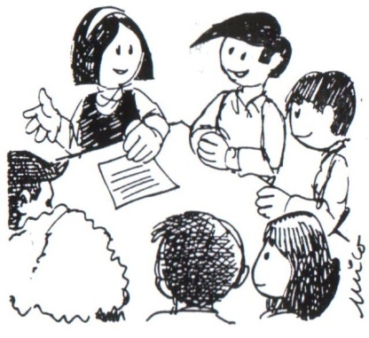
CONDICIONES DE EFICACIA EN LA COMUNICACION
HABILIDADES COMUNICATIVAS: Dominar el código y mecanismos de emisión y recepción lingüística
ACTITUDES: Predisposición de aceptarse o rechazarse entre el E y R
NIVEL DE CONOCIMIENTO: El grado de conocimiento puede afectar la comunicación
SISTEMA SOCIO-CULTURAL

Slide 12
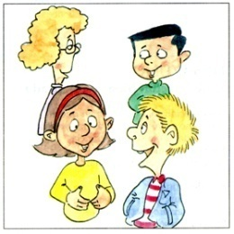

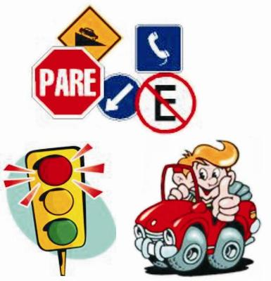
CLASES DE COMUNICACION
A.POR EL TIPO DE CODIGO
Lingüístico
Oral
Escrito
No Lingüístico
Imágenes, muecas, colores

Slide 13
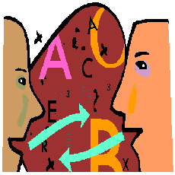
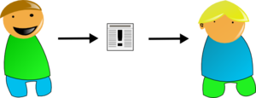
B.POR EL GRADO DE PARTICIPACION DEL EMISOR Y RECEPTOR
RECÍPROCA(HORIZONTAL)
UNILATERAL(VERTICAL)

Slide 14
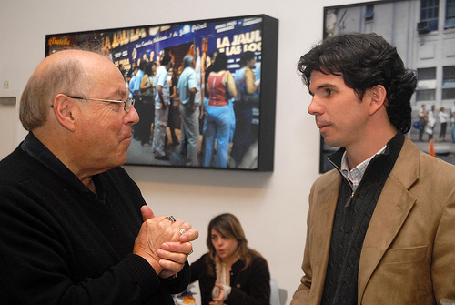
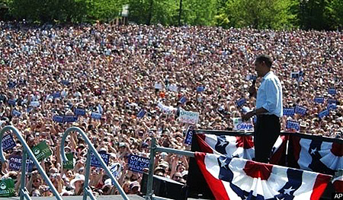
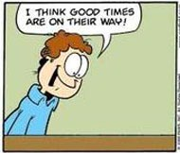
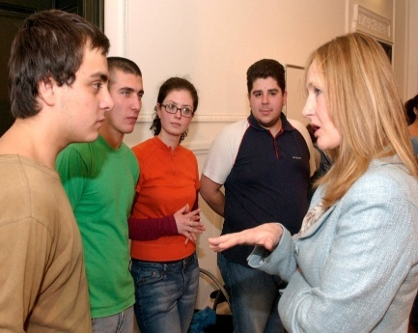
C.POR EL TIPO DE RECEPTOR
INTERPERSONAL
INTRAPERSONAL
DE GRUPO
DE MASAS

Slide 15
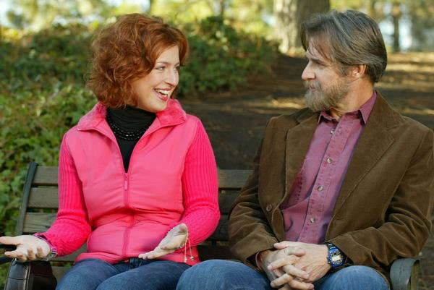

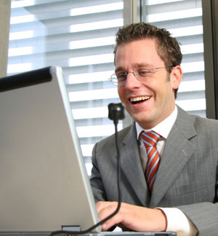
D.POR EL TIPO DE MENSAJE
PUBLICO
PRIVADO
E.POR LA EXTENSION DEL CANAL Y UBICACIÓN DEL EMISOR Y RECEPTOR
DIRECTA
INDIRECTA

Slide 16

EL LENGUAJE HUMANO
“La comunicación lingüística también puede darse sin sonidos, al escribir o cuando se utiliza el lenguaje de signos de los sordos”.
YULE, 1998.

Slide 17
¿Qué es el Lenguaje? El lenguaje es un instrumento y facultad exclusivamente humana de poder expresar nuestras ideas, emociones y deseos a través de signos de la naturaleza sonora; cuya finalidad es relacionar a los seres humanos.

Slide 18
Características del Lenguaje
UNIVERSAL
MULTIFORME
HETERÓCLITO
FÍSICO
FISIOLÓGICO
PSÍQUICO
SOCIAL-INDIVIDUAL
SISTEMÁTICO
CREATIVO

Slide 19

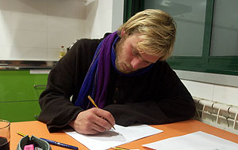
CLASES DE LENGUAJE
ORAL O ARTICULADO
SEMANTICO
ESCRITO
Consta de gráficos o letras , es el más literario y pulcro.
SINTACTICO

Slide 20
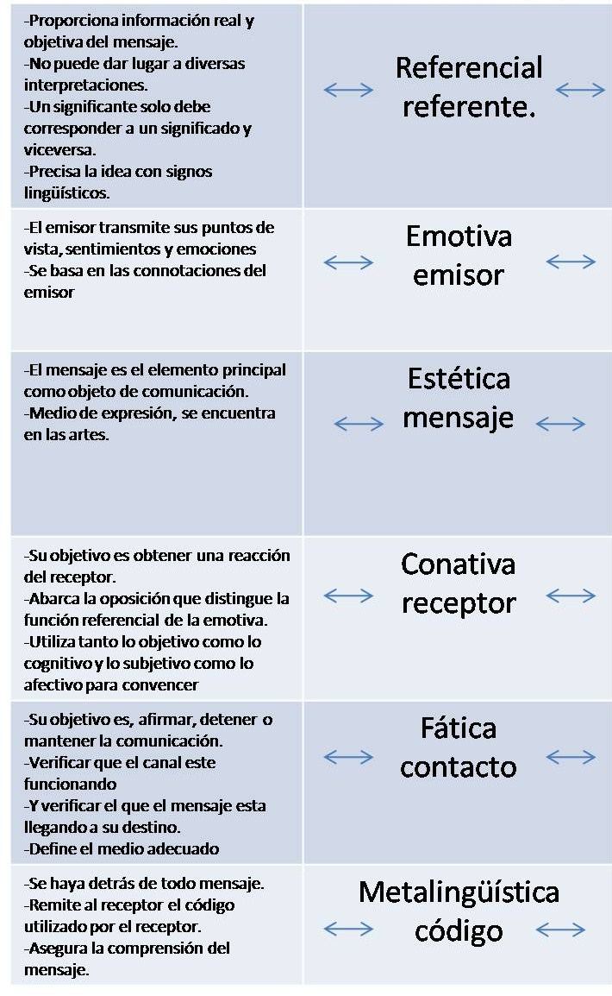
FUNCIONES DEL LENGUAJE
.Iguales a los presentes en la Comunicación debido a que son inherentes a todo proceso de comunicación lingüística, y relacionadas directamente con los seis factores mencionados en la Comunicación Humana.

Slide 21
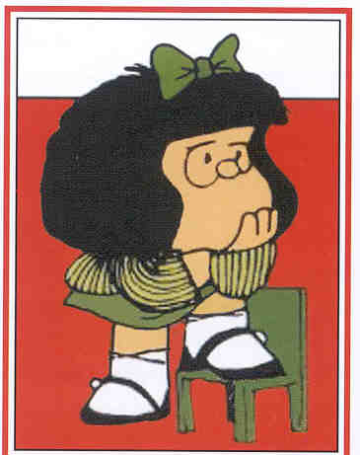
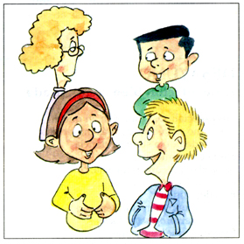
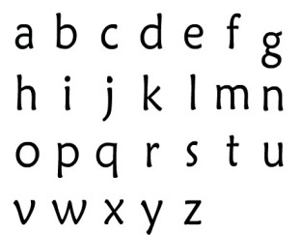
LENGUA, HABLA Y DIALECTO
LENGUA
. Sistema de signos (código) almacenado en LA MEMORIA
HABLA
Es el uso de la lengua por una persona en una situación específica (momento y lugar).Proceso de codificación y decodificación del sistema
. Psicológico - Psíquico.
Virtual, lista para ser utilizada.
. Psicológico - Físico - Fisiológico.
Objetivada en signos físico durante el proceso comunicativo.

Slide 22

DIALECTO
Es la variedad de uso de la lengua según las regiones o clases sociales de una sociedad determinada. Debe tenerse en cuenta al respecto que la lengua no se manifiesta de la misma manera en todas las regiones sino que varia de una a otra.

Slide 23
VARIACIONES DIALECTALES
VARIACION DIACRONICA
Se da a través del tiempo (no afecta al hablante).
VARIACION DIATOPICA O REGIONAL
Variación horizontal según las regiones geográficas (abarca también dialectos propios de ocupaciones, grupos sociales; con diferencias fonológicas, léxicas, etc.)
VARIACION DIASTRATICA O DIALECTO SOCIAL
Variación vertical de acuerdo a niveles socio-culturales
NIVEL SUBESTANDAR:(lengua popular y lengua vulgar).
NIVEL STANDAR:(lengua culta y lengua coloquial).
NIVEL SUPERSTANDAR

Slide 24


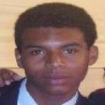
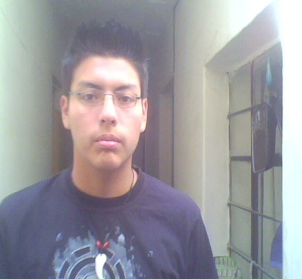
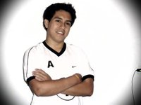

GRACIAS POR SU ATENCION
Ricky Karlos Gio Deivy Fasuc

